Slide 1
通过案例学JS
——实例7：编写js库

Slide 2
DOM常用API
1，访问文档中的元素
document.getElementById('id')
document.getElementsByTagName('tag')
2，读取元素节点的属性、值等
node.getAttribute('attribute')
node.setAttribute('attribute','value')
node.nodeType 节点类型1为元素3为文本
node.nodeName 节点标签名
node.nodeValue 节点的值

Slide 3
DOM常用API
3，节点之间的操作
node.previousSibling
node.nextSibling
node.childNodes
node.parentNode
node.firstChild
node.lastChild
4，创建新节点
document.createElement('tag')
document.createTextNode('txt')
node.appendChild(newNode)
node.removeChild(oldNode)
node.insertBefore(newNode,oldNode)
node.replaceChild(newNode,oldNode)

Slide 4
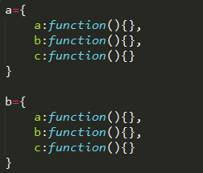
使用对象字面量保证脚本安全
function a(){}
function b(){}
function c(){}
a.a()
a.b()
a.c()
a.js
b.js
function a(){}
function b(){}
function c(){}
b.a()
b.b()
b.c()
将函数作为对象的方法

Slide 5
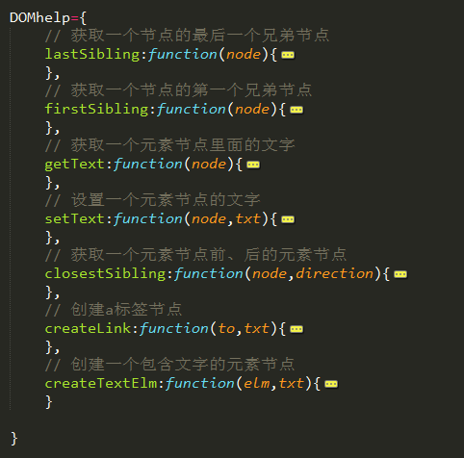
封装一些常用的操作DOM节点的方法

Slide 6
正则表达式
/^\s+$/
/ / 规则写在双斜杠之间
^以什么开始
$以什么结尾
\s反斜杠加小写s表示所有空白字符
+匹配1次以上

